Slide 1

🅶🅴🅾🆀🆄🅴🆂🆃
Команда ᗰᗩYᗪᗩY:
Зотов Владислав Дмитриевич
Рулева Виктория Олеговна
Поселенов Кирилл Владимирович

Slide 2
КАКИЕ ПРОБЛЕМЫ МЫ РЕШАЛИ
Незнание города и местности
Возможность:
Увидеть достопримечательности в интерактивном формате
Полезно провести свой досуг
Познакомиться и пообщаться с другими людьми, включая иностранцев

Slide 3

ЦЕЛЕВАЯ АУДИТОРИЯ
Приезжие
Туристы
Жители
Команды
Иностранцы
Познакомиться с местностью
Пообщаться и найти новых друзей

Slide 4
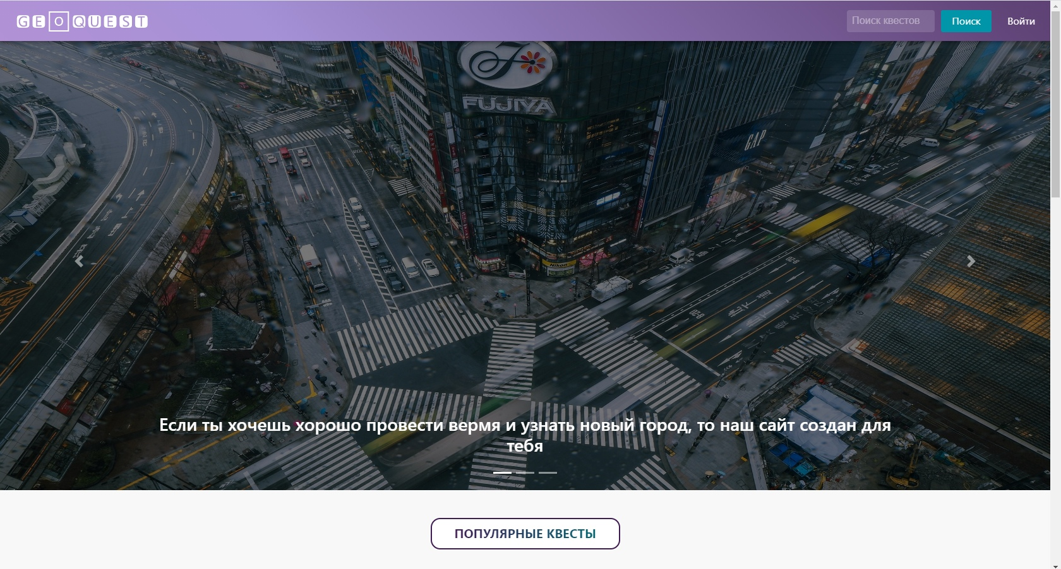
ГЛАВНАЯ СТРАНИЦА

Slide 5
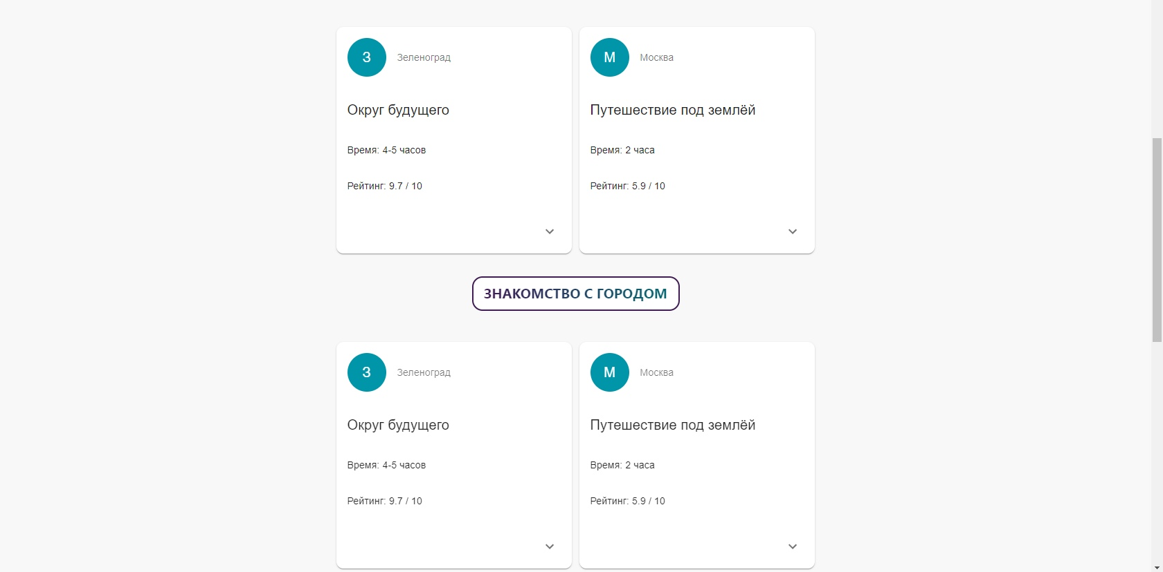
ГЛАВНАЯ СТРАНИЦА

Slide 6
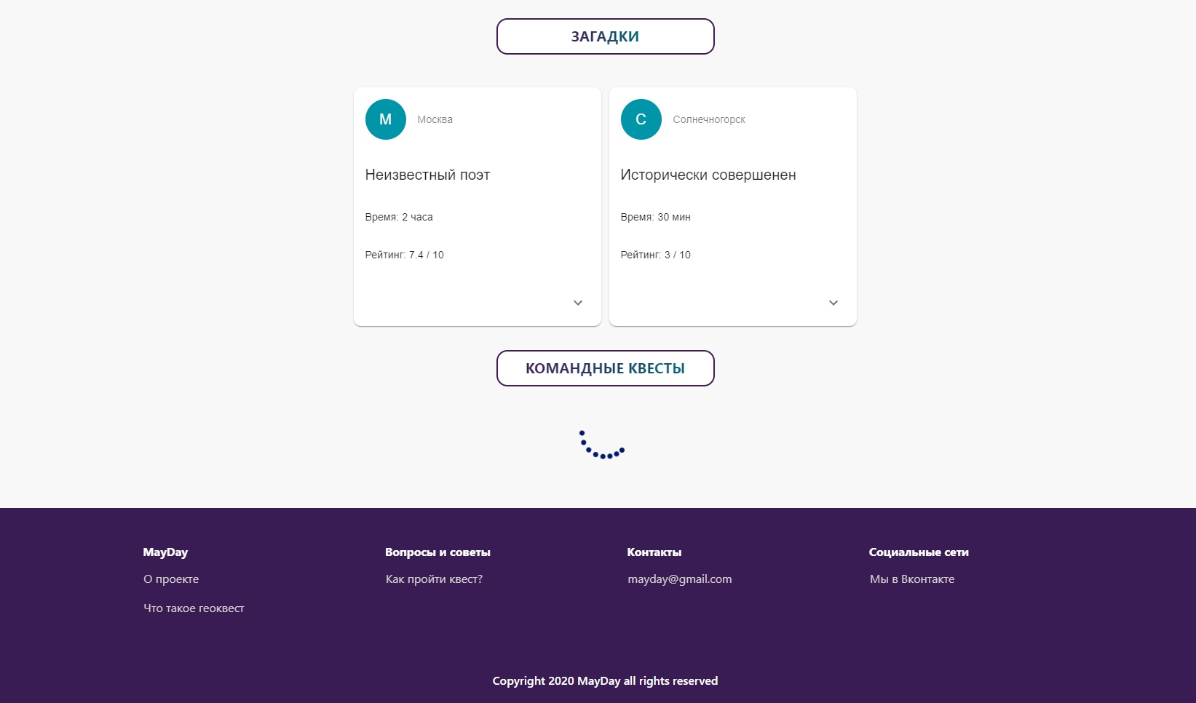
ГЛАВНАЯ СТРАНИЦА

Slide 7
ВАРИАНТЫ КВЕСТОВ
Популярные 𝙍𝙖𝙩𝙞𝙣𝙜
Знакомство с городом 𝘿𝙊𝙉𝙀!
Тематические 𝘿𝙊𝙉𝙀!
Загадка 𝘿𝙊𝙉𝙀!
Командные 𝙄𝙣 𝙥𝙧𝙤𝙜𝙧𝙚𝙨𝙨
Массовые 𝙄𝙣 𝙥𝙧𝙤𝙜𝙧𝙚𝙨𝙨
Интернациональные 𝙄𝙣 𝙥𝙧𝙤𝙜𝙧𝙚𝙨𝙨

Slide 8
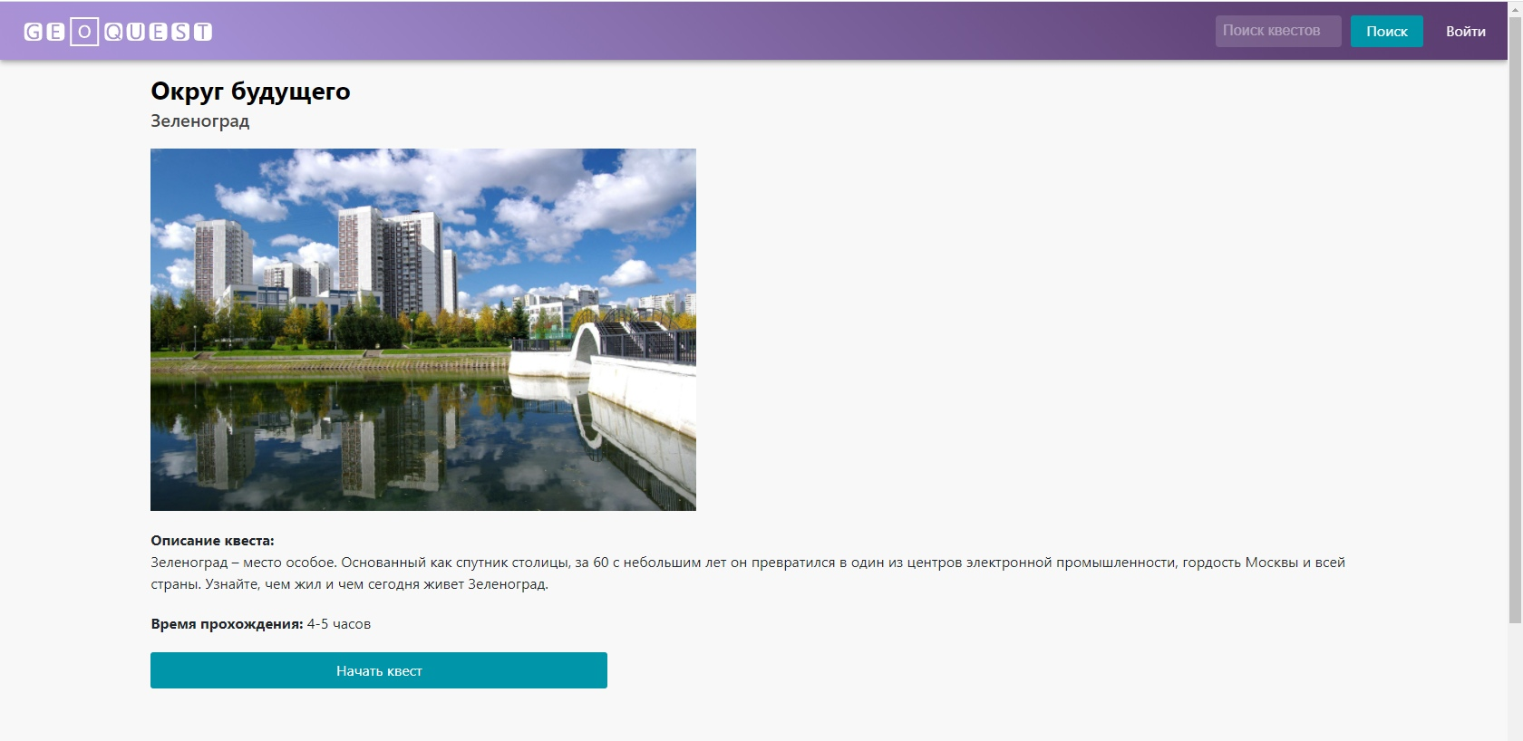
Знакомство с городом

Slide 9
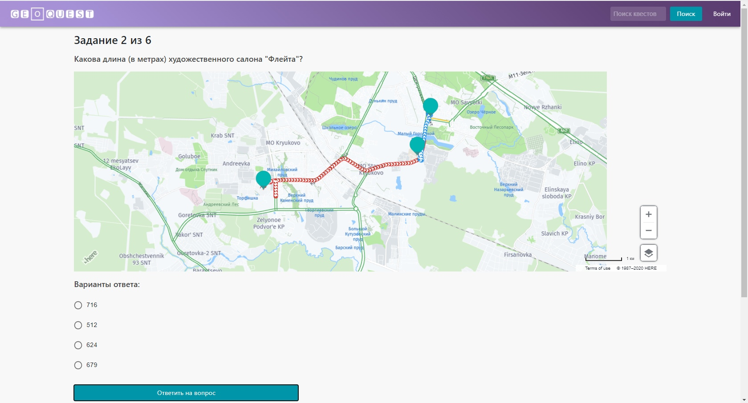
Знакомство с городом
С каждой меткой на карте связан вопрос
Метки открываются поочередно

Slide 10
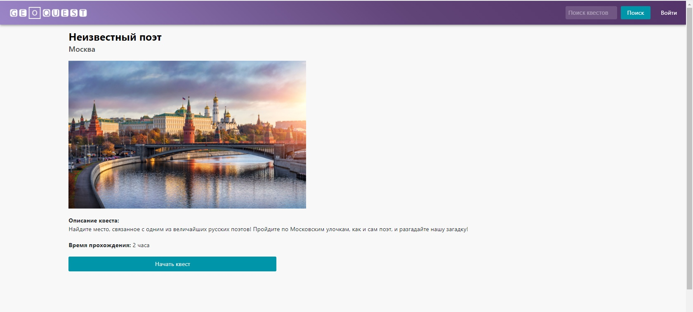
Загадка

Slide 11
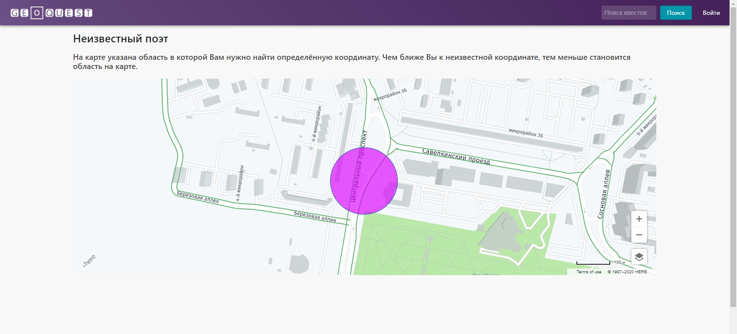
Загадка
Пользователю открывается область
«Горячо – Холодно»

Slide 12
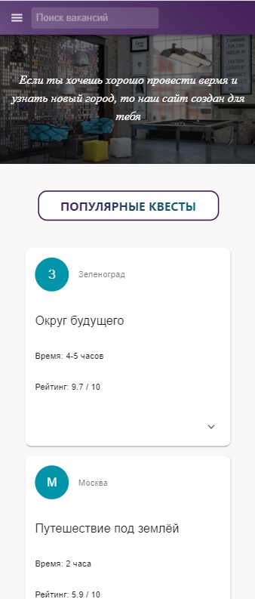
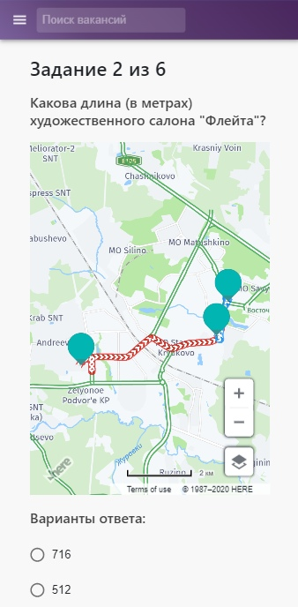
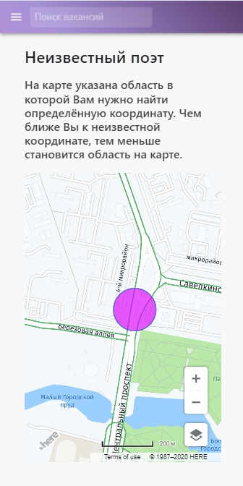

Slide 13



КОМАНДНЫЕ

Slide 14





МАССОВЫЕ

Slide 15
Разработка
Фронт
Кроссплатформеный веб-сайт
HTML, CSS, JS
ReactJS
HERE (Documentation)
Требования
БД
Интернет/Wi-Fi
Доступ к геолокации
FireBase

Slide 16
БУДУЩИЕ ФИЧИ
Авторизация пользователей
Возможность создания групп для прохождения командных квестов
Получение достижений
Оповещение пользователей о массовых квестах

Slide 17
ССЫЛКА НА РЕПОЗИТОРИЙ:
https://github.com/vagne0rlove9/HereQuest

